Slide 1
Programação Reativa com Python
por Marcos Vinícius

Slide 2

Estudante de Ciência da Computação
Desenvolvedor Android na iOasys
Organizador do English Munchers BH e Coorganizador da Python MG
Marcos Vinícius

Slide 3


Slide 4
O que é a Programação Reativa?

Slide 5
“É um paradigma de programação orientado à fluxos de dados assíncronos (ou não) e propagação de mudanças até seu objetivo final.”

Slide 6

Fluxos de dados?
Propagação de mudanças?

Slide 7
Surgimento

Slide 8
Surgimento
Ideia surgiu no final dos anos 90

Slide 9
Surgimento
Ideia surgiu no final dos anos 90
Implementação surgiu através do Microsoft Rx (de Reactive Extension)

Slide 10
Surgimento
Ideia surgiu no final dos anos 90
Implementação surgiu através do Microsoft Rx (de Reactive Extension)
Implementada em 2012 pela Netflix através da biblioteca RxJava

Slide 11
Surgimento
Ideia surgiu no final dos anos 90
Implementação surgiu através do Microsoft Rx (de Reactive Extension)
Implementada em 2012 pela Netflix através da biblioteca RxJava
Lançado em 2014 o Reactive Manifesto disponível em https://www.reactivemanifesto.org

Slide 12
Surgimento
Ideia surgiu no final dos anos 90
Implementação surgiu através do Microsoft Rx (de Reactive Extension)
Implementada em 2012 pela Netflix através da biblioteca RxJava
Lançado em 2014 o Reactive Manifesto disponível em https://www.reactivemanifesto.org
Nasce a Reactive Extensions como uma organização: http://reactivex.io

Slide 13
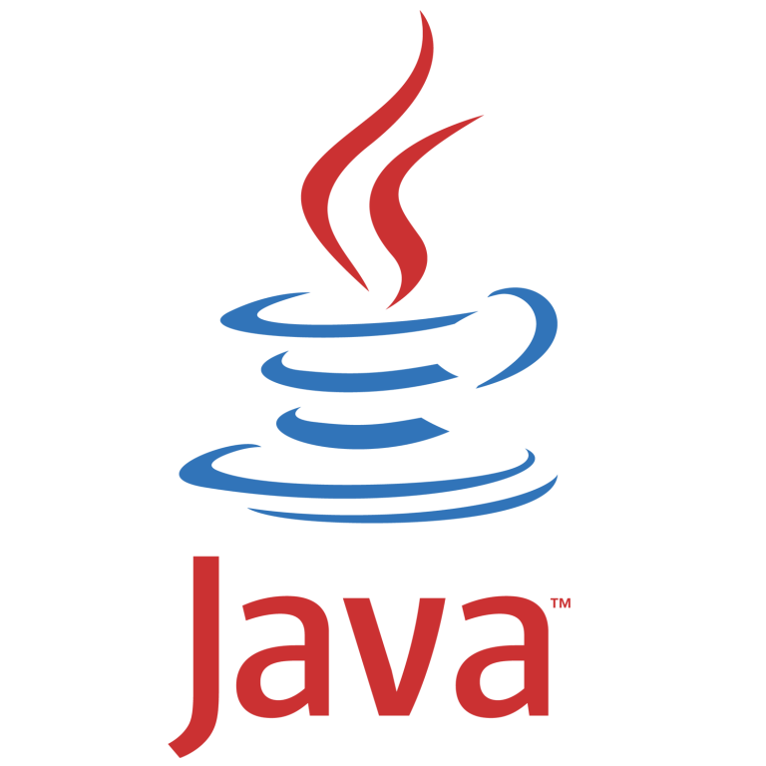




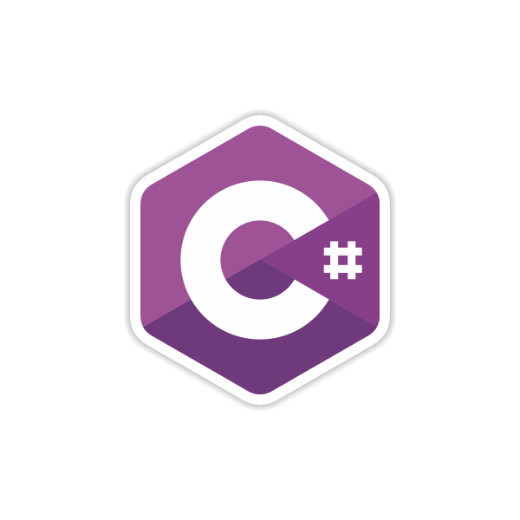




Slide 14



Slide 15






Quem utiliza?

Slide 16
Por que utilizar?

Slide 17
Por que utilizar?
Facilidade no gerenciamento de eventos em tempo real, que tornam aplicações mais modernas, modificando a experiência do usuário positivamente

Slide 18
Por que utilizar?
Facilidade no gerenciamento de eventos em tempo real, que tornam aplicações mais modernas, modificando a experiência do usuário positivamente
Programação assíncrona, sem bloqueios de interface

Slide 19
Por que utilizar?
Facilidade no gerenciamento de eventos em tempo real, que tornam aplicações mais modernas, modificando a experiência do usuário positivamente
Programação assíncrona, sem bloqueios de interface
Melhor utilização de recursos, evitando o consumo de Threads monitorando recursos de rede ou de disco.

Slide 20
Pilares de um sistema reativo

Slide 21
1
Responsíveis.

Slide 22
2
Resilientes.

Slide 23
3
Elásticos.

Slide 24
4
Orientados à mensagem.

Slide 25
Observable

Slide 26
Observable
Responsáveis pela criação e emissão de dados

Slide 27
Observable
Responsáveis pela criação e emissão de dados
É um Iterator assíncrono

Slide 28
Observable
Responsáveis pela criação e emissão de dados
É um Iterator assíncrono
Há várias variações

Slide 29
Observer

Slide 30
Observer
É um subscriber

Slide 31
Observer
É um subscriber
Se vincula ao Observer através do subscribe()

Slide 32
Observer
É um subscriber
Se vincula ao Observer através do subscribe()
Fica “observando” os eventos onNext, onCompleted e onError

Slide 33
Operator

Slide 34
Operator
Responsáveis por manipular o fluxo antes de seu ponto final

Slide 35
Operator
Responsáveis por manipular o fluxo antes de seu ponto final
Existem vários tipos de operadores para as mais diversas ações

Slide 36
Operator
Responsáveis por manipular o fluxo antes de seu ponto final
Existem vários tipos de operadores para as mais diversas ações
Todos os operadores retornam um novo Stream

Slide 37
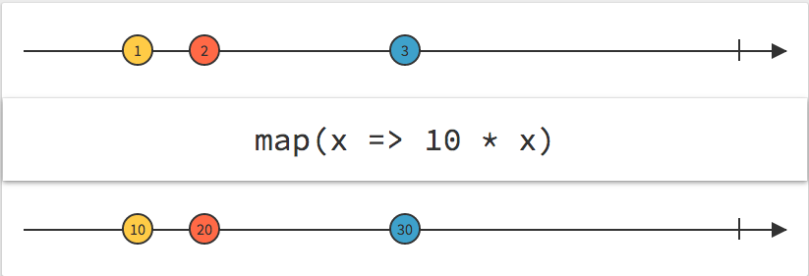
Operator

Slide 38
Como começo a utilizar?
Vá com calma!
Inicie por pequenas partes

Slide 39
A programação reativa não veio para matar a programação orientada à objetos.

Slide 40
Mas e Python?

Slide 41
Mas e Python?
RxPy

Slide 42


Slide 43
GET /info HTTP/1.1
HTTP/1.1 200 OK
Content-Type: text/json
{
“presentation”: “github.com/marcosvbras”,
“linkedin”: “marcosvbras”,
“email”: “marcosvbras@gmail.com”,
“message”: “Obrigado pela presença!”
}

